Slide 1
Introdução ao MVC

Slide 2
O que é o MVC?
Model-view-controller (MVC) é um padrão de projetos que trata o isolamento da Lógica da Aplicação da Interface do usuário.

Slide 3
O que é o MVC?
O MVC foi criado com a função de modificar o jeito que as aplicações eram feitas, separando:
Entrada de dados do usuário.
Saída para o usuário.
Funcionalidades do programa.

Slide 4
Funcionamento do MVC
Model: gerencia o comportamento e os dados do domínio da aplicação, responde a pedidos de informações sobre o seu estado (geralmente a partir da View), e responde a instruções para alterar o estado (geralmente a partir do Controller).

Slide 5
Funcionamento do MVC
View: Controla a saída gráfica, ou seja controla o que o usuário vê na tela do navegador (no nosso caso).

Slide 6
Funcionamento do MVC
Controller: Interpreta a entrada feita pelo usuário, modificando as variáveis necessárias de acordo com as ações do usuário e comandando o Model e a View a modificar devido estas mudanças.

Slide 7
Para que serve?
Com a utilização da MVC o processo de criação pode ser melhor dividido e a implementação fica mais clara. Já que cada tipo funcionalidade fica separada em seu devido lugar.

Slide 8
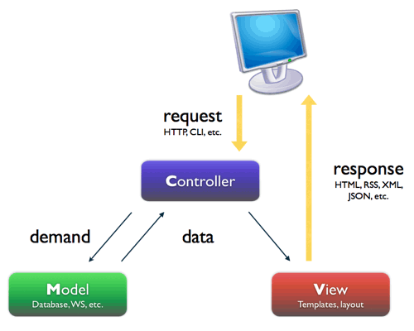
Como Funciona

